Slide 1
Manejo activo de la enfermedad venooclusiva (EVO)
Trasplante de células madre hematopoyéticas
Patofisiología de la EVO
Diagnóstico de la EVO
Evaluación y manejo de la EVO
Casos clínicos de EVO

Slide 2
Índice
Módulo 1: Trasplante de células madre hematopoyéticas
Módulo 2: Patofisiología de la EVO
Módulo 3: Diagnóstico de la EVO
Módulo 4: Evaluación y manejo de la EVO
Módulo 5: Casos clínicos de EVO

Slide 3
Cómo usar los módulos del programa formativo sobre enfermedad venooclusiva (EVO)
Descargue en su equipo la carpeta con todos los módulos. Esto garantizará un correcto funcionamiento de los enlaces entre módulos
Para navegar por los módulos, use el modo de presentación de diapositivas Encontrará enlaces a contenidos de otros módulos, información adicional y referencias externas
El icono indica que hay más información disponible sobre el tema. Haga clic en el símbolo para acceder a la información adicional. Para volver a la diapositiva que estaba viendo, simplemente avance hasta la siguiente diapositiva
Algunas secciones incluyen vídeos que podrá visualizar haciendo clic en el botón de reproducción de cada diapositiva

Slide 4
Módulo 1: Trasplante de células madre hematopoyéticas

Slide 5
Objetivos de aprendizaje
Conocer la diferencia entre TCMH alogénico y autólogo
Conocer los tipos y razones de los distintos regímenes de acondicionamiento del TCMH
Reconocer las posibles complicaciones asociadas al TCMH
Conocer los aspectos fundamentales de los tratamientos de soporte y ser capaces de aplicarlos en la práctica clínica
TCMH, trasplante de células madre hematopoyéticas

Slide 6
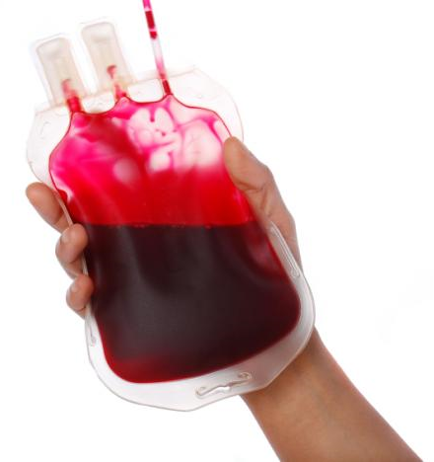
¿Qué es el trasplante de células madre hematopoyéticas?
Antes llamado trasplante de médula ósea (TMO)
Consiste en la infusión intravenosa (iv) de células madre hematopoyéticas para restablecer la función hematopoyética en pacientes con daños o defectos en la médula osea o el sistema inmunológico
Los pacientes con cánceres malignos necesitan el TCMH para rescatar a la médula ósea de los efectos tóxicos de la quimioterapia
Los pacientes con enfermedades no malignas necesitan el TCMH para sustituir a la médula no funcional o defectuosa
Las células madre hematopoyéticas son generalmente obtenidas de la médula ósea, sangre periférica o sangre de cordón umbilical
La hematopoyesis es la formación de los elementos de las células sanguíneas
Cada año se realizan en Europa más de 40.000 TCMH
Saria MG et al. Clin J Oncol Nurs 2007;11:53–63; Passweg JR et al. Bone Marrow Transplant 2016;51:786–92
TCMH, trasplante de células madre hematopoyéticas

Slide 7
Los TCMH se clasifican en función de la fuente donante
Autólogo
A partir de la médula ósea del propio paciente
Colecta de células madre
Quimioterapia a altas dosis y/o radioterapia para el tratamiento del cáncer
Reconstitución del sistema linfo-hemopoyético con las células recolectadas
Paciente
Paciente
Efecto secundario: Fallo hematopoyético del paciente
Nuevo sistema hematopoyético en el paciente
Infusión de células madre
Alogénico De otra persona, emparentada o no, con sistema HLA total o parcialmente compatible
Acondicionamiento para eliminar el sistema linfo-hemopoyético del paciente
Reconstitución del sistema linfo-hemopoyético con las células del donante
Paciente
Paciente sin sistema linfo-hemopoyético
Nuevo sistema hematopoyético en el paciente
Colecta de células madre
Infusión de células madre
Donante
Forman SJ, Nakamura R, Cancer Management: A Multidisciplinary Approach. Haller DG et. al. editors, 2015. Disponible en: http://www.cancernetwork.com/cancer-management/hematopoietic-cell-transplantation. Visitado en marzo de 2017; Saria MG et al. Clin J Oncol Nurs 2007;11:53–63
HLA, siglas en inglés de antígenos leucocitarios humanos;
TCMH: trasplante de células madre hematopoyéticas

Slide 8
TCMH autólogo frente a alogénico
 | Trasplante autólogo | Trasplante alogénico
% de todos los TCMHs | 57% | 43%
Indicaciones | Linfomas, mieloma múltiple, tumores sólidos y trastornos autoinmunes | Leucemias, linfomas, enfermedades benignas (por ejemplo, anemia aplásica, enfermedad de células falciformes, enfermedades autoinmunes)
Usos | Revertir el fracaso hematopoyético inducido por la quimioterapia a dosis elevadas para tratamiento de tumores del sistema hematopoyético | Reemplazar al sistema hematopoyético en pacientes con fallo adquirido o congénito y, con más frecuencia, aprovechar el efecto anti-leucémico "injerto contra cáncer"
Ventajas | No hay riesgo de rechazo | Sin riesgo de contaminación de células cancerosas Las células del donante pueden atacar a las células cancerosas restantes (efecto injerto contra cáncer)
Inconvenientes | Es posible que, además de células madre, se colecten células tumorales, contribuyendo a una posible recidiva del cáncer Las células cancerosas pueden eludir el sistema inmunitario con una mayor probabilidad Sin efecto injerto contra cáncer | Dificultad para encontrar donantes compatibles Riesgo de rechazo Las células del donante pueden atacar el cuerpo del paciente (enfermedad "injerto contra huésped") Mayor riesgo de infección por inmunosupresión
Passweg JR et al. Bone Marrow Transplant 2016;51:786–92; Majhail NS et al. Biol Blood Marrow Transplant 2015;21:1863–9; Saria MG et al. Clin J Oncol Nurs 2007;11:53–63; Forman SJ, Nakamura R, Cancer Management: A Multidisciplinary Approach. Haller DG et. al. editores, 2015. Disponible en: http://www.cancernetwork.com/cancer-management/hematopoietic-cell-transplantation. Accedido Marzo 2017
TCMH, trasplante de células madre hematopoyéticas

Slide 9
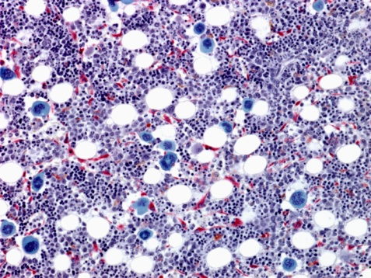
El TCMH requiere acondicionamiento
Objetivo de los regímenes de acondicionamiento:
TCMH autólogo
La dosis de quimioterapia eficaz para tratar el cáncer tiene un efecto tóxico letal sobre la médula ósea, si bien se conserva la función orgánica no hematopoyética
TCMH alogénico
Erradicar la enfermedad
Inmuno-suprimir al paciente para evitar el rechazo del trasplante. Prevenir la enfermedad injerto contra receptor
Crear un nicho en la médula ósea para permitir el prendimiento de las células donantes
Antes del TCMH, los pacientes reciben regímenes de acondicionamiento en forma de quimioterapia con o sin radioterapia
Corte histológico de la médula ósea
Saria MG et al. Clin J Oncol Nurs 2007;11:53–63; Passweg JR et al. Swiss Med Wkly 2012;142:13696; Gratwohl A, Carreras E. Principles of conditioning. En: Apperley J, Carreras E, Gluckman E, Masszi T eds. ESH-EBMT Handbook on Haematopoietic Stem Cell Transplantation. Genova: Forum Service Editore, 2012;122–37
TCMH, trasplante de células madre hematopoyéticas

Slide 10
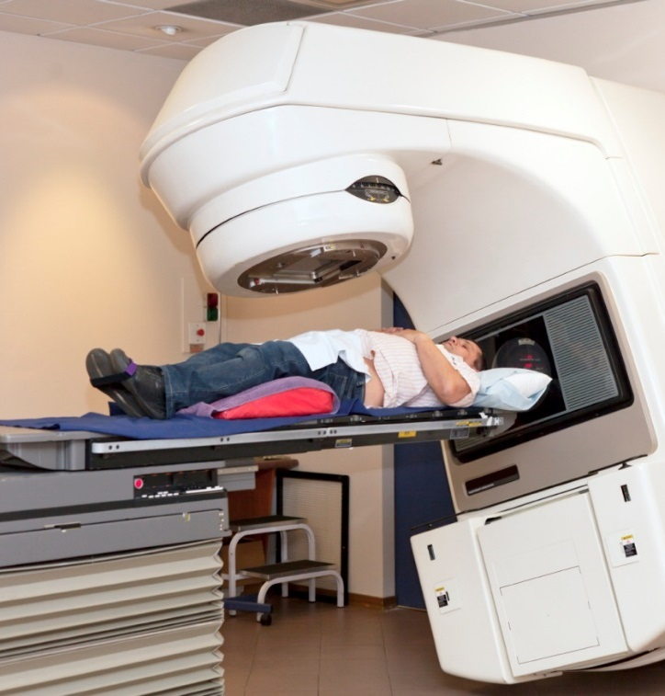
Tipos de regímenes de acondicionamiento: acondicionamiento mieloablativo
Tradicionalmente, en el TCMH se usaban regímenes de acondicionamiento en dosis altas mieloablativas
Usualmente restringido a pacientes jóvenes sin comorbilidades
Los regímenes mieloablativos destruyen la médula ósea y previenen la recuperación hematopoyética
Los regímenes mieloablativos incluyen irradiación corporal (IC) total a altas dosis y/o agentes alquilantes (como busulfán, ciclofosfamida, etopósido, melfalán, citarabina)
Sin embargo, estos regímenes se asocian a una importante morbimortalidad
En los últimos 20 años esto ha llevado al desarrollo de regímenes no mieloablativos y de intensidad reducida
Paciente que recibe radioterapia
Gyurkocza B, Sandmaier BM. Blood 2014;124:344–53; Shi M et al. Blood Lymphat Cancer 2013;3:1–9; Passweg JR et al. Swiss Med Wkly 2012;142:13696
TCMH, trasplante de células madre hematopoyéticas

Slide 11
Tipos de regímenes de acondicionamiento: regímenes de intensidad reducida y no mieloablativos
Con estos regímenes, el objetivo es para permitir el prendimiento de las células donantes y promover la erradicación de la enfermedad aprovechando el efecto injerto contra cáncer para eliminar las células tumorales
Regímenes no mieloablativos | Regímenes de intensidad reducida
Causa citopenia mínima No requiere apoyo de células madres para la recuperación hematopoyética Los regímenes pueden incluir IC total a dosis bajas, fludarabina y ciclofosfamida o citarabina | Causa citopenia de duración variable, que suele ser reversible Requiere apoyo de células madre La dosis de quimioterapia o IC total se reduce en un ≥ 30% en relación con el acondicionamiento mieloablativo Los regímenes pueden incluir IC total a dosis bajas, busulfán, melfalán, tiotepa o fludarabina
Aunque estos regímenes limitan la toxicidad, pueden asociarse a complicaciones que amenazan la vida (como la enfermedad venooclusiva hepática o EVOH)
Enlace al Módulo 2
Dalle JH, Giralt SA. Biol Blood Marrow Transplant 2016;22:400–9; Bacigalupo A et al. Biol Blood Marrow Transplant 2009;15:1628–33
IC, irradiación corporal; TCMH, trasplante de células madre hematopoyéticas

Slide 12
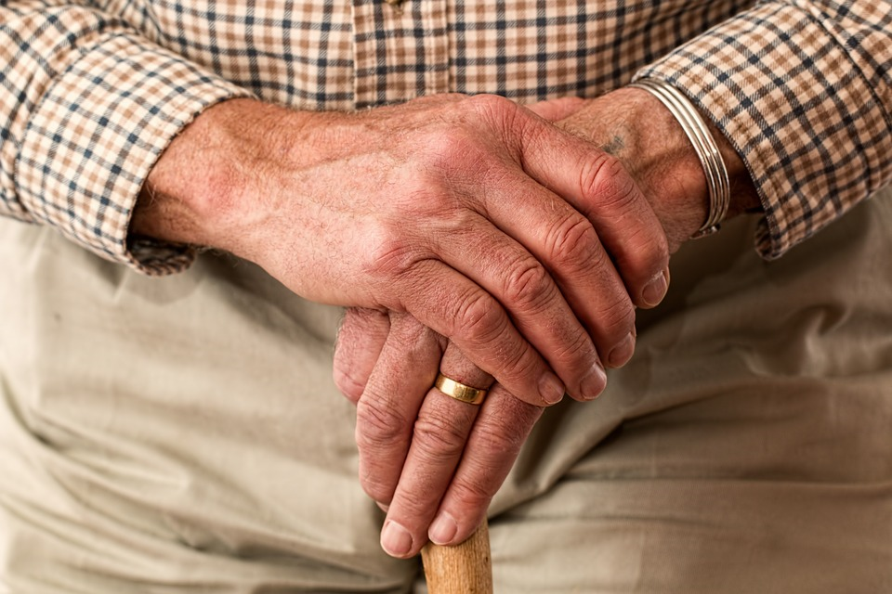
El TCMH se ofrece ahora también a pacientes de mayor riesgo
Los regímenes AIR y NMA han permitido a los pacientes que antes podían resultar no aptos para regímenes mieloablativos someterse a TCMH:
Pacientes de edad avanzada (>60 años)
Pacientes no aptos médicamente
Pacientes con un índice de comorbilidad para TCMH elevado
Pacientes sometidos a tratamientos previos intensos
Estos pacientes pueden presentar un elevado potencial de complicaciones posteriores al TCMH, como EVO
El uso de regímenes AIR y NMA amplía la elegibilidad para el TCMH a pacientes de edad avanzada o menos aptos desde el punto de vista médico
Enlace al Módulo 2
Goyal G, et al. Ther Adv Hematol 2016;7:131–41; Dalle JH, Giralt SA. Biol Blood Marrow Transplant 2016;22:400–9
AIR, acondicionamiento de intensidad reducida; EVO, enfermedad venooclusiva; TCH, trasplante de células hematopoyéticas; TCMH, trasplante de células madre hematopoyéticas; NMA, no mieloablativo;

Slide 13
El TCMH se asocia a múltiples complicaciones, principalmente relacionadas con el condicionamiento y la inmunosupresión
Fase anterior al prendimiento
Post-prendimiento precoz
Post-prendimiento tardío
Infecciones por bacterias grampositivas
Infecciones por bacterias gramnegativas
Infecciones por citomegalovirus
Infecciones por Aspergillus, Candida
Virus varicela-zóster
Toxicidades del régimen de acondicionamiento
Síndrome de prendimiento
Enfermedad de injerto contra huésped (EICH)
EICH crónica
Enfermedad venooclusiva hepática
Hemorragia alveolar difusa
Bronquiolitis obliterante
Síndrome de neumonía idiopática
Cistitis hemorrágica
Miocardiopatía hemorrágica
Cistitis hemorrágica
Insuficiencia renal aguda
-1
1
2
3
4
5
8
12
16
20
(Día 0 = trasplante)
(Dia 30)
(Dia 100)
Semanas después del trasplante
Cronología de las complicaciones del trasplante de células madre hematopoyéticas
Adaptado de Saria MG et al. Clin J Oncol Nurs 2007;11:53–63
EICH, enfermedad de injerto contra huésped; TCMH, trasplante de células madre hematopoyéticas

Slide 14
La neutropenia, la EICH, las infecciones y la EVO son complicaciones importantes que requieren intervención
Las complicaciones asociadas al TCMH requieren profilaxis o tratamiento:
Factores de crecimiento
(p. ej., G-CSF)
Neutropenia
Fármacos inmunodepresores
(p. ej., corticosteroides, ciclosporina)
EICH
Antimicrobianos
(p. ej., antibióticos, antifúngicos)
Infección
Enlace al Módulo 4
Defibrotida*
EVO
Enlace al Módulo 2
* Defibrotida sólo está autorizado para el tratamiento de la EVO hepática grave en la terapia de trasplante de células madre hematopoyéticas.
EICH, enfermedad de injerto contra huésped; EVO, enfermedad venooclusiva; G-CSF, factor estimulante de colonias de granulocitos;
Saria MG et al. Clin J Oncol Nurs 2007;11:53–63; Masszi T & Mank A. Supportive Care. En: Apperley J, Carreras E, Gluckman E Masszi T eds. ESH-EBMT Handbook on Haematopoietic Stem Cell Transplantation. Génova: Forum Service Editore, 2012 pp 156–74; Dalle JH, Giralt SA. Biol Blood Marrow Transplant 2016;22:400–9

Slide 15
TCMH después de quimioterapia: requiere tratamiento complementario
Diversos problemas clínicos que surgen después del TCMH suelen requerir tratamiento complementario
Estado nutricional deficiente
Factor de pronóstico negativo
Con frecuencia se administra nutrición enteral o parenteral profilácticamente después del TCMH
Las complicaciones más habituales derivadas de la nutrición iv están relacionadas con el catéter venoso central, p. ej., infecciones, tromboembolismo, obstrucción, desplazamiento y fugas
Impaired nutritional status
Mucositis
Se asocia con riesgo de infección sistémica
Los pacientes deben usar un cepillo de dientes suave
Muchos pacientes requieren tratamiento específico: enjuagues bucales, terapia láser y analgésicos narcóticos
Los datos que respaldan las ventajas de los agentes de recubrimiento de la mucosa son débiles
Tratamiento de soporte
Náuseas
Siguen teniendo un gran impacto en la calidad de vida después del acondicionamiento con quimioterapia
Efecto secundario más temido
La profilaxis habitual se basa en los antagonistas del receptor de serotonina y en la dexametasona
Masszi T, Mank A. Supportive Care. En: Apperley J, Carreras E, Gluckman E, Masszi T eds. ESH-EBMT Handbook on Haematopoietic Stem Cell Transplantation. Genova: Forum Service Editore, 2012;156–74; Flynn M. Chemotherapy induced nausea & vomiting: a nurse’s perspective. Disponsible en: http://www.ebmt.org/Contents/Resources/Library/Slidebank/EBMT2013SlideBank/Documents/Nurses/N1239.pdf. Accedido Mayo 2017
TCMH, trasplante de células madre hematopoyéticas

Slide 16
Resumen del TCMH
El TCMH autólogo utiliza células obtenidas de la propia médula ósea del paciente, mientras que el alogénico utiliza células madre de un donante, emparentado o no
El TCMH autólogo no tiene riesgo de rechazo, pero se pueden trasplantar células cancerosas junto con las células madre
El TCMH alogénico puede producir un efecto beneficioso de injerto contra cáncer, aunque también conlleva un riesgo de rechazo y EICH
Se necesita acondicionamiento antes del TCMH para erradicar la enfermedad, prevenir el rechazo o ayudar en el prendimiento
El objetivo de los regímenes de AIR/NMA es reducir la morbimortalidad, permitiendo a pacientes de edad avanzada y menos aptos médicamente someterse a un TCMH y trasplantes haploidénticos
Tanto los TCMH como el acondicionamiento se asocian con múltiples complicaciones, como neutropenia, mucositis, náuseas, infección y EVO, que requieren tratamiento y atención médica de apoyo
AIR, acondicionamiento de intensidad reducida; EICH, enfermedad de injerto contra huésped; EVO, enfermedad venooclusiva; NMA, no mieloablativo; TCMH, trasplante de células madre hematopoyéticas

Slide 17
Preguntas de autoevaluación
De los siguientes, ¿cuál no es un riesgo del TCMH autólogo? Haga clic sobre la respuesta que considere correcta
Recogida de células cancerosas
Enfermedad injerto contra huésped
La evasión de las células trasplantadas por parte del cáncer
TCMH, trasplante de células madre hematopoyéticas

Slide 18
Preguntas de autoevaluación
¿Cuáles de los siguientes son los objetivos de los regímenes de acondicionamiento anteriores a un TCMH alogénico?
Erradicación de la enfermedad
Inmunosupresión
"Creación de espacio" en la médula ósea
Haga clic sobre las respuestas que considere correctas:
a y b
b y c
a,b y c
TCMH, trasplante de células madre hematopoyéticas

Slide 19
Preguntas de autoevaluación
¿Cuáles de las siguientes afirmaciones sobre los regímenes no mieloablativos (NMA) y de acondicionamiento de intensidad reducida (AIR) son incorrectas?
El objetivo es para permitir el prendimiento de las células donantes y promover la erradicación de la enfermedad aprovechando el efecto injerto contra cáncer para eliminar las células tumorales
Destruyen la médula ósea de forma irreversible, impidiendo la recuperación hematológica
Usan dosis bajas de irradiación corporal total y/o agentes quimioterapéuticos
Suelen estar restringidos a pacientes aptos médicamente menores de 50 años
Haga clic sobre las respuestas que considere incorrectas:
a y c
b y d
b, c y d
TCMH, trasplante de células madre hematopoyéticas

Slide 20
Preguntas de autoevaluación
Los regímenes de acondicionamiento de baja intensidad y no mieloablativos eliminan el riesgo de complicaciones potencialmente mortales, como la enfermedad veno-oclusiva (EVO). ¿Verdadero o falso?
Verdadero
Falso

Slide 21
Preguntas de autoevaluación
Los fármacos inmunodepresores como los corticosteroides se administran para tratar... ¿qué problema relacionado con el TCMH?
Neutropenia
Enfermedad injerto contra el huésped
Infección
TCMH, trasplante de células madre hematopoyéticas

Slide 22
Preguntas de autoevaluación
De estos tres problemas clínicos que se plantean después del TCMH, ¿cuál es el más temido por los pacientes?
Estado nutricional deficiente
Náuseas
Mucositis
TCMH, trasplante de células madre hematopoyéticas

Slide 23
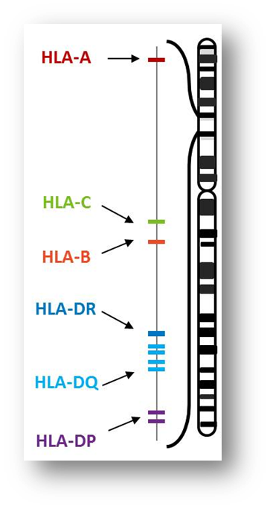
Compatibilidad HLA en el TCMH alogénico
Las proteínas HLA se encuentran en todas las células del organismo y son el principal mecanismo utilizado por el sistema inmunitario para diferenciar entre células propias y extrañas
En el TCMH alogénico, la compatibilidad HLA es más importante que en el trasplante de órganos, dado que el rechazo se produce no solamente en dirección de huésped contra injerto, sino también en forma de enfermedad de "injerto contra huésped“
Aproximadamente un 15–30% de los pacientes remitidos para TCMH alogénico tienen al menos un donante hermano HLA idéntico
Cuando los pacientes no cuentan con un donante compatible entre sus familiares, se busca un donante no emparentado HLA compatible. Este tipo de donante está disponible para el 30-70% de los pacientes
En caso de pacientes sin un donante con sistema HLA concordante, una opción es recurrir a un donante parcialmente compatible (por ejemplo, uno de los padres)
Los problemas de compatibilidad parcial incluyen el rechazo del injerto, la infección y la recaída de la enfermedad, derivados de una mala reconstitución inmunológica y una menor actividad del efecto injerto contra cáncer tras la depleción de los linfocitos del donante
Passweg JR et al. Swiss Med Wkly 2012;142:w13696; Nowak J. Bone Marrow Transpl 2008;42:S71–6; Forman SJ, Nakamura R, Cancer Management: A Multidisciplinary Approach. Haller DG et. al. editors, 2015. Disponsible en: http://www.cancernetwork.com/cancer-management/hematopoietic-cell-transplantation. Accedido Marzo 2017
EICH, enfermedad de injerto contra huésped; HLA, siglas en inglés de antígenos leucocitarios humanos; TCMH, trasplante de células madre hematopoyéticas

Slide 24
Indicaciones del TCMH
TCMH autólogo |  | TCMH alogénico
Leucemia mieloide aguda (LMA) Leucemia promielocítica aguda* Leucemia linfoblástica aguda (LLA)* Mieloma múltiple Leucemia de células plasmáticas Amiloidosis primaria Síndrome de POEMS Linfoma de Hodgkin* Linfoma difuso de células B grandes* Linfoma folicular* Linfoma de células del manto* Linfoma de células T* Linfoma linfoplasmacítico* | Linfoma de Burkitt* Linfoma de células T cutáneo* Leucemia linfocítica crónica (LLC)* Tumores sólidos (células germinales, sarcoma de Ewing, tumores cerebrales*) Esclerosis múltiple† Artritis reumatoide† Lupus eritematoso sistémico† Enfermedad de Crohn† Polimiositis-dermatomiositis† | Leucemia mieloide aguda (LMA) Leucemia promielocítica aguda Leucemia linfoblástica aguda (LLA) Leucemia mieloide crónica (LMC) Síndromes mielodisplásicos (SMD) LMA/SMD relacionados con la terapia Mielofibrosis y enfermedades mieloproliferativas Mieloma múltiple* Leucemia de células plasmáticas Linfoma de Hodgkin* | Linfoma difuso de células B grandes* Linfoma folicular* Linfoma de células del manto Linfoma de células T* Linfoma linfoplasmacítico* Linfoma de Burkitt Linfoma de células T cutáneo Leucemia linfocítica crónica Anemia aplásica grave Enfermedad de células falciformes Anemia de Fanconi Talasemia Enfermedades metabólicas
Sureda A et al. Bone Marrow Transpl 2015;50:1037–56;
Majhail NS et al. Biol Blood Marrow Transplant 2015;21:1863–9
*Determinadas situaciones. †Indicador de desarrollo. La presente lista no es exhaustiva. TCMH: trasplante de células madre hematopoyéticas; POEMS: polineuropatía, organomegalia,
endocrinopatía, gammapatía monoclonal y anomalías cutáneas

Slide 25
El TCMH se asocia a multiples complicaciones
Las complicaciones relacionadas con el TCMH pueden clasificarse según el momento en que se producen:
Antes del prendimiento, desde el día 0 hasta el día 30 después del trasplante
Precozmente después del prendimiento, desde el día 30 hasta el día 100 después del trasplante
De forma tardía después del prendimiento, transcurridos más de 100 días después del trasplante
Las complicaciones relacionadas con el TCMH pueden clasificarse también según la causa:
Toxicidad relacionada con el acondicionamiento
Inmunodepresión
Toxicidad mediada por las células donantes
Toxicidad mediada por las células del receptor
Recaída de neoplasia maligna subyacente
Los receptores de TCMH suelen requerir una vigilancia de cuidados intensivos o apoyo avanzado
Saria MG et al. Clin J Oncol Nurs 2007;11:53–63
TCMH, trasplante de células madre hematopoyéticas

Slide 26
La neutropenia es una complicación importante que requiere intervención
Dado que el objetivo de los regímenes de acondicionamiento es destruir total o parcialmente la médula ósea, cabe esperar una bajada en los recuentos de glóbulos blancos. A menudo se observa neutropenia (bajos niveles de neutrófilos)
Se recomienda un factor de crecimiento para reducir el tiempo de recuperación hematopoyética, bajar las tasas de infección, reducir la duración de la estancia hospitalaria y potencialmente reducir los costes de tratamiento
Masszi T, Mank A. Supportive Care. En: Apperley J, Carreras E, Gluckman E, Masszi T eds. ESH-EBMT Handbook on Haematopoietic Stem Cell Transplantation. Genova: Forum Service Editore, 2012;156–74; Saria MG et al. Clin J Oncol Nurs 2007;11:53–63

Slide 27
La EICH es una complicación importante que requiere intervención
La EICH es una complicación grave del TCMH alogénico en la que las células inmunitarias del donante atacan a los tejidos del receptor (huésped)
Se administra un tratamiento inmunosupresor para inhibir parcialmente la inmunidad, con el fin de evitar la EICH, pero también para maximizar el beneficio del efecto injerto contra cáncer
Los inmunosupresores más utilizados son los corticosteroides, la ciclosporina, el tacrolimus, el micofenolato mofetilo y el metotrexato
La variación en cuanto a formulaciones, biodisponibilidad, niveles terapéuticos junto con las interacciones medicamentosas, puede ocasionar una mayor toxicidad
Masszi T, Mank A. Supportive Care. En: Apperley J, Carreras E, Gluckman E, Masszi T eds. ESH-EBMT Handbook on Haematopoietic Stem Cell Transplantation. Genova: Forum Service Editore, 2012;156–74; Saria MG et al. Clin J Oncol Nurs 2007;11:53–63
EICH, enfermedad de injerto contra huésped; TCMH, trasplante de células madre hematopoyéticas

Slide 28
La infección es una complicación importante que requiere intervención
El estado inmunodeficiente de los pacientes sometidos a TCMH hace que sean susceptibles a infecciones graves
Las infecciones graves suponen ~ 20% de los fallecimientos después del TCMH, la mayoría de los cuales se produce en los primeros 100 días posteriores al trasplante
Se administran antibióticos profilácticos para las infecciones bacterianas, que se producen en la mayor parte de los casos durante la fase neutropénica después del acondicionamiento
Los antifúngicos se utilizan profilácticamente (prevención general), empíricamente (p. ej. en pacientes neutropénicos con datos clínicos/de laboratorio negativos), y preventivamente (p. ej. en pacientes con un elevado riesgo de enfermedad potencialmente mortal antes del reconocimiento clínico)
Se recomienda la profilaxis con trimetoprim-sulfametoxazol o pentamidina nebulizada frente a la neumonía por Pneumocystis carinii en todos los receptores de TCMH alogénico. Se recomienda profilaxis antiviral o agentes preventivos en personas de alto riesgo o seropositivas para citomegalovirus, virus de Epstein-Barr, herpes simple, varicela-zóster y virus respiratorios
Masszi T, Mank A. Supportive Care. En: Apperley J, Carreras E, Gluckman E, Masszi T eds. ESH-EBMT Handbook on Haematopoietic Stem Cell Transplantation. Genova: Forum Service Editore, 2012;156–74; Saria MG et al. Clin J Oncol Nurs 2007;11:53–63
TCMH, trasplante de células madre hematopoyéticas

Slide 29
La EVO es una complicación importante que requiere intervención
La EVO, también denominada síndrome de obstrucción sinusoidal (SOS), es una complicación del TCMH que potencialmente puede amenazar la vida del paciente
La incidencia media oscila entre el 10-15% en adultos, con una incidencia superior en pacientes pediátricos (20-60%, principalmente en función de la enfermedad subyacente)
La EVO puede aparecer tras un TCMH autólogo o alogénico, independientemente de la enfermedad subyacente, la fuente de las células madre o el tipo de acondicionamiento previo al trasplante
Los regímenes de acondicionamiento recibidos por los pacientes antes del TCMH pueden hacer que los hepatocitos del hígado produzcan metabolitos tóxicos, lo que desencadena la activación, el daño y la inflamación de las células endoteliales que recubren los sinusoides (pequeños vasos sanguíneos del hígado, similares a los capilares)
La EVO grave, que suele caracterizarse por un fallo multiorgánico, se ha asociado con un índice de mortalidad >80%
La defibrotida es el único tratamiento actualmente aprobado para la EVO hepática grave en el marco de la terapia de TCMH
Carreras E. Early complications after HSCT. En: Apperley J, Carreras E, Gluckman E, Masszi T eds. ESH-EBMT Handbook on Haematopoietic Stem Cell Transplantation. Génova: Forum Service Editore, 2012;156–74; Saria MG et al. Clin J Oncol Nurs 2007;11:53–63; Corbacioglu S et al. Bone Marrow Transplant; en impresión
EVO, enfermedad venooclusiva; TCMH, trasplante de células madre hematopoyéticas

Slide 30
Correcto
La enfermedad injerto contra huésped es una complicación asociada con los TCMH alogénicos, no con los autólogos
TCMH, trasplante de células madre hematopoyéticas

Slide 31
Correcto
Los objetivos del acondicionamiento son la erradicación de la enfermedad, la inmunosupresión para evitar la EICH y la "creación de espacio" en la médula ósea para permitir el prendimiento de las células donantes
EICH: enfermedad injerto contra huésped

Slide 32
Correcto
Los regímenes mieloablativos destruyen la médula ósea de forma irreversible, mientras que el acondicionamiento de intensidad reducida (AIR) y los regímenes no mieloablativos (NMA) son menos agresivos y provocan una citopenia reversible o mínima. A diferencia de los regímenes mieloablativos, los regímenes AIR y NMA permiten a pacientes de edad avanzada o menos aptos médicamente someterse a un TCMH
AIR, acondicionamiento de intensidad reducida; NMA, no mieloablativo;
TCMH, trasplante de células madre hematopoyéticas

Slide 33
Correcto
Aunque los regímenes AIR y NMA limitan la toxicidad, pueden implicar complicaciones que amenazan la vida (como la enfermedad venooclusiva, o EVO)
AIR, acondicionamiento de intensidad reducida; NMA, no mieloablativo;

Slide 34
Correcto
Se administran medicamentos inmunosupresores, como corticosteroides, para abordar la enfermedad injerto contra huésped, en la que el injerto alogénico ataca los tejidos huésped

Slide 35
Correcto
Las náuseas son el efecto secundario más temido por los pacientes y tienen un gran impacto en la calidad de vida

Slide 36
Incorrecto
Vuelva a intentarlo

